Slide 1
Van Meetnauwkeurigheid heb je
Profijt

Slide 2
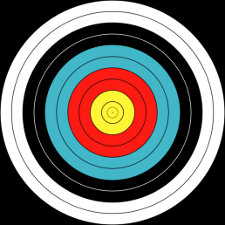
NASK – WAARNEMEN VS METEN
1
Zintuigen
2
Meetinstrumenten
3
Aantal metingen
Ogen (zien)
Oren (horen)
Neus (ruiken)
Mond (proeven)
Huid (voelen)
onnauwkeurig!!
temperatuur thermometer
tijd klok, stopwatch
lengte liniaal
gewicht weegschaal
nauwkeuriger dan zintuigen!!
Eén meting zegt niets over de nauwkeurigheid of de precisie
voorbeelden
Stopwatch test
één meting
4
Nauwkeurigheid
Onnauwkeurig: Nauwkeurig:
Herhaaldelijk meten geeft Herhaaldelijk meten geeft
steeds andere waarden. steeds dezelfde waarde.
5
Precies
Niet precies: Wel precies:
Metingen liggen niet op Metingen liggen dicht
de werkenlijke waarde of op de werkelijke waarde
groot
Klassikaal stopwatch test
Notes:
2

Slide 3
Essentieel / belangrijk
binnen een onderzoek is
de nauwkeurigheid van de metingen
De nauwkeurigheid kan afhangen van:
De nauwkeurigheid van de meetinstrumenten.
Het aantal metingen.
De nauwkeurigheid waarmee gewerkt wordt.
De nauwkeurigheid waarmee de onderzoeker een instrument afleest

Slide 4
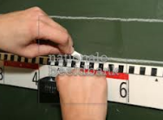
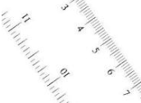
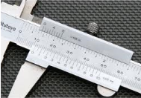
Meetnauwkeurigheid
School meetlat op 1 cm nauwkeurigheid ± 0,5 cm
Liniaal van metaal op 1 mm nauwkeurigheid ± 0,5 mm
Schuifmaat op 0,1 mm nauwkeurigheid ± 0,05 mm

Slide 5
Practicum dichtheid
Massa (m) ijzer = 35,4 g
Volume (V) ijzer = 3 x 1 x 1,5 = 4,5 cm³
$$\text{Dichtheid}\text{ = }\frac{m}{V}\text{ = }\frac{\text{35,4 }\text{g}}{\text{4,5} \text{cm}\text{³} } \text{= 7,87 }\text{g}\text{/}\text{cm}\text{³}$$

Slide 6
Schaalverdeling
De nauwkeurigheid hangt o.a. af van de schaalverdeling.
De stapgrootte is een maat waarin je de schaal verdeelt.

Slide 7
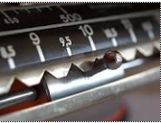
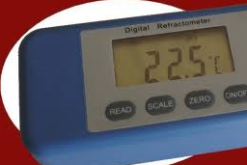
Schaalverdeling
Stap van
0,5
0,1
0,1
Een schaalverdeling maak je door de afstand tussen minimale waarde en maximale waarde te verdelen in gelijke stukken van een logische waarde.

Slide 8
Rekennauwkeurigheid
Practicum dichtheid
Massa ijzer = 35 g
Volume ijzer = 3 x 1 x 1,5 = 5 cm³
$$\text{Dichtheid}\text{ = }\frac{m}{V}\text{ = }\frac{\text{35 }\text{g}}{\text{5} \text{cm}\text{³} } \text{= 7 }\text{g}\text{/}\text{cm}\text{³}$$

Slide 9
Rekennauwkeurigheid
3 cm is anders dan 3,0 cm
De waarde 3 is afgerond van een waarde tussen 2,5 en 3,49
De waarde 3,0 is afgerond van een waarde tussen 2,95 en 3,049

Slide 10
